Slide 1
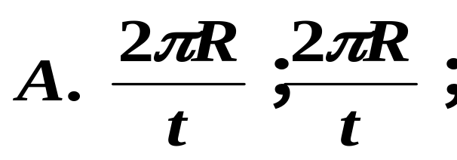
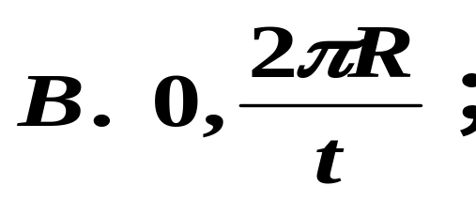
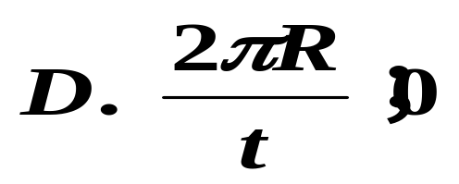

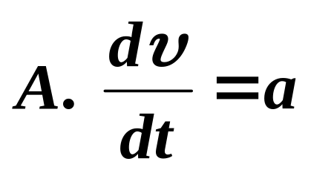
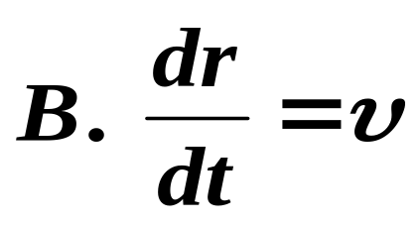
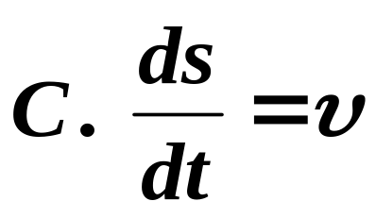
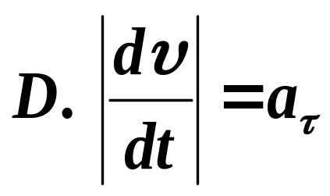
运动学作业答案
一、选择题
1.质点沿半径为R的圆周作匀速率运动，每 t 秒转一圈，则在 2t 时间间隔中，其平均速度大小与平均速率大小分别为
C．0; 0
2. 质点作曲线运动，
表示位置矢量，S 表示
路程，下列表达式中正确的是

Slide 2


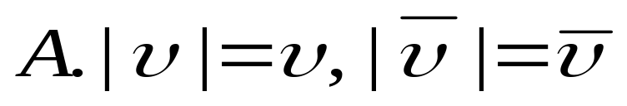
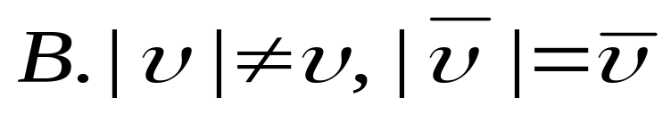
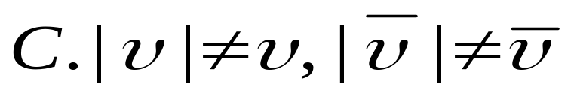
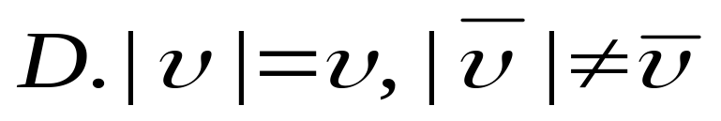
3．下列说法正确的是
A．加速度恒定不变时，质点运动方向也不变；
B．平均速率等于平均速度的大小；
C．当质点的速度为零时，其加速度必为零；
D．质点作曲线运动时，质点速度大小的变化
是因为有切向加速度，速度方向的变化是因为
有法向加速度。
4．一质点在平面上作一般曲线运动，其瞬时速度为 ，瞬时速率为υ，某一时间内平均速速度为 ，平均速率为ῡ，它们之间的关系必定有（）

Slide 3
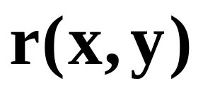
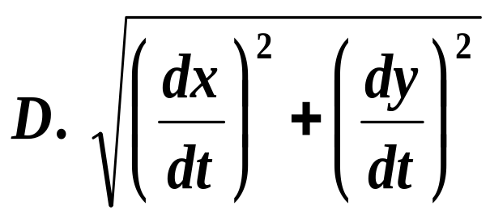
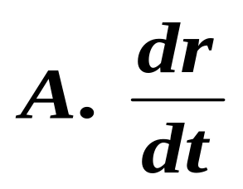
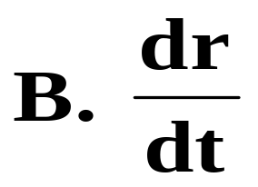
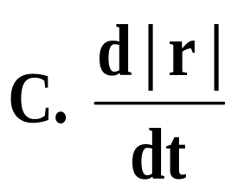
5．一运动质点在某瞬时位于矢径
的端点处，其速度的大小为
6.一质点作直线运动，某时刻的瞬时速度υ=2m/s, 瞬时加速度a=-2m/s²，则一秒钟后的速度为（ ）
A.等于零
B.等于-2m/s
C.等于2m/s
D.不能确定

Slide 4
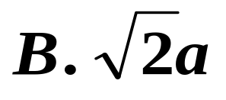
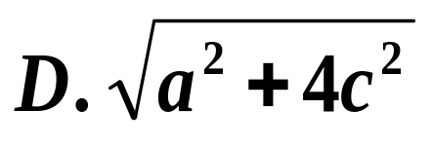
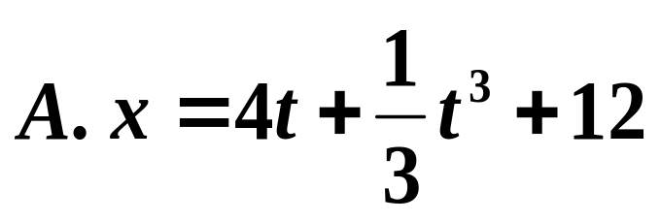
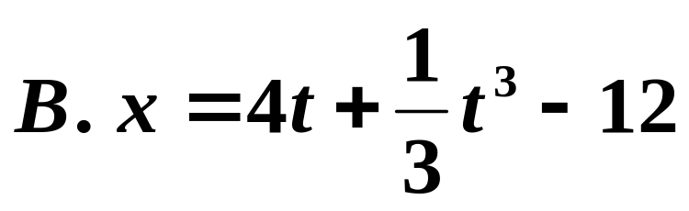
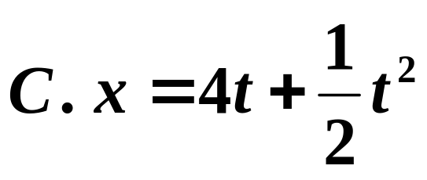
9．质点在xoy平面内运动，其运动方程为x＝at，y＝b＋ct²，式中a、b、c均为常数。当运动质点的运动方向与 x 轴成45°角时，它的速率为
A. a
C. 2c
10．一质点沿x轴运动，其速度与时间的关系式为υ＝4+t²。 当t=3s时质点位于x=9cm处，则质点的位置与时间的关系为
D. x=2t

Slide 5
7.一质点的运动方程为x=4t－t²（m），则该质点的运动是
A.匀加速直线运动
B. 匀减速直线运动
C. 匀速直线运动
D. 变速直线运动
8．在下面哪个条件下，位移在数值上等于路程
A. 直线运动
B. 单方向的直线运动
C. 在无限短时间内
D. (B)或(C)的条件下

Slide 6
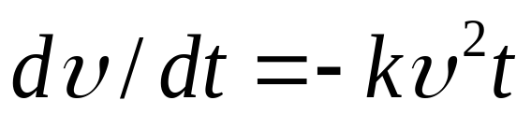
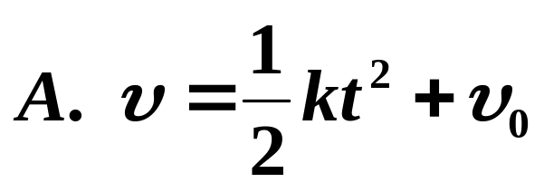
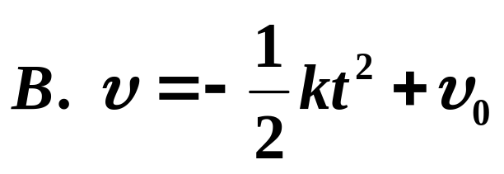
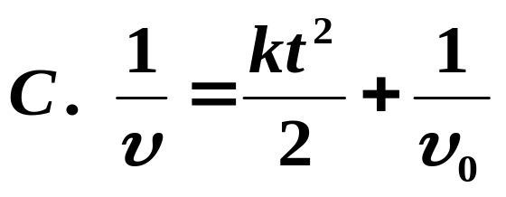
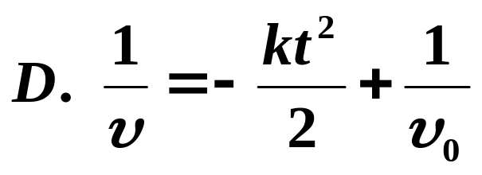
11.某物体的运动规律为 ,式中的
k为大于零的常数。当 t＝0 时，初速为υ₀，则速度υ与 t 的函数关系是
12．一质点加速度与时间的关系式线性的，则速度与位矢
A. 都是线性的
B. 都是非线性的
C. 速度线性，位矢非线性
D. 速度非线性，位矢线性

Slide 7
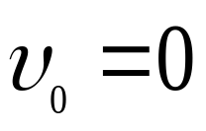
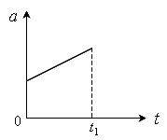
13．一质点作定向直线运动，下列说法正确的是
A. 位置矢量方向一定恒定，位移方向一定恒定；
B. 位置矢量方向不一定恒定，位移方向一定恒定；
C. 位置矢量方向一定恒定，位移方向不一定恒定；
D. 位置矢量方向不一定恒定，位移方向不一定恒定
14. 质点沿直线运动的a-t图，且已知t=0时，
则直线下部分的面积表示
A. 0→t₁段时间内质点所通过路程；
B. 0→t₁段时间内质点所通过位移；
C. t₁时刻质点的速度大小；
D. 0→t₁段时间内质点的平均速度大小。

Slide 8
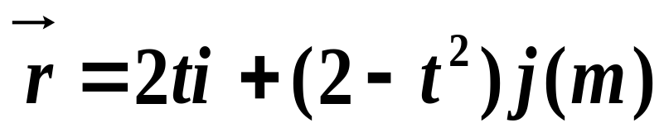
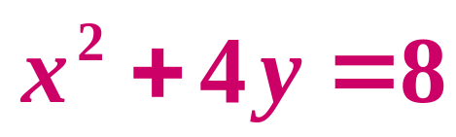

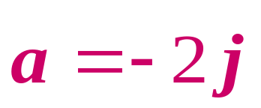


二、填空题
1．一质点的运动方程为
则轨迹方程是 ，
速度方程是 ，
任意时刻质点的加速度为 。
2．质点运动方程为 x=4t－t²（m），该质点从 t=0 时刻，在3（S）内质点的位移为 (m)，其通过的路程为 （m）。

Slide 9
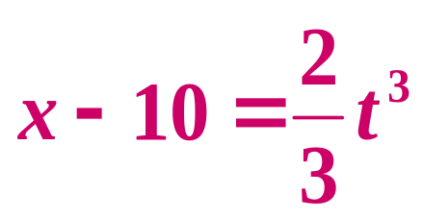
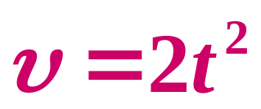
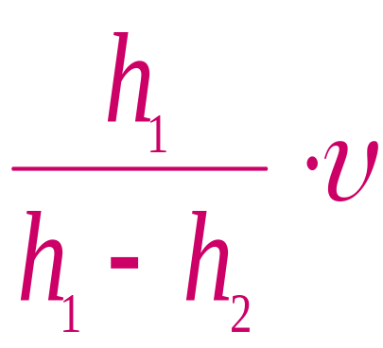
3．质点沿x轴运动，其加速度方程为a=4t，初始条件为t=0时υ₀＝0，x₀＝10（m），则质点的速度方程为 ，位移方程为 。
4．路灯距地面高度h₁，一身高h₂的人以匀速υ直线行走，则人影顶部的速度 。

Slide 10
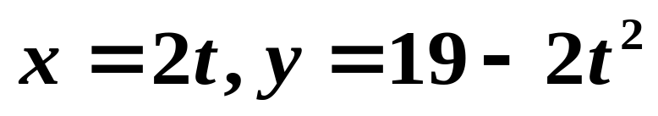
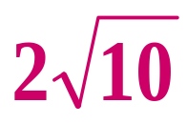

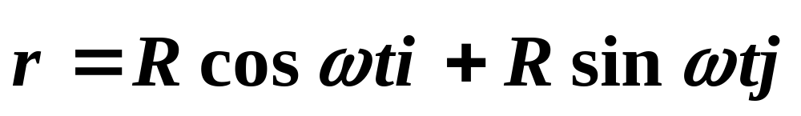
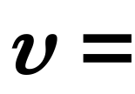



5．一质点在xoy平面内运动，运动方程为
则在第2s内质点的平均速度大小为 ，2s末瞬时速度大小为 。
6.质点运动方程
式中R、ω为常量，则该点的速度
，质点的切向加速度的大小a_{t}＝ ，质点的法向加速度的大小
a_{n}＝ 。

Slide 11
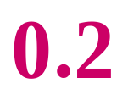

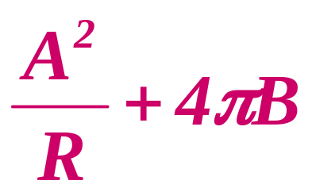
7．一质点沿半径为0.1m的圆周运动，其运动方程为θ＝2＋t²（式中θ以弧度计，t以秒计）。质点在第1秒末的速度为 ，切向加速度为 。
8．某质点位于P点，从t＝0时开始以v＝A＋Bt（A、B均为常数）的速率绕圆心O作半径为R的圆周运动。当质点运动一周再经过P点时切向加速度的大小a_{t}＝ ，法向加速度的大小
a_{n}＝ 。

Slide 12
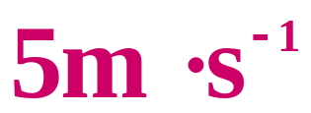

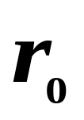






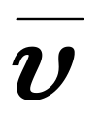

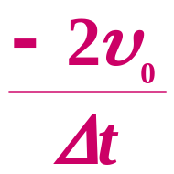
9．一质点沿x轴运动，其运动方程为：x=3+5t+6t²-t³（SI），则质点在t=0时，速度υ₀＝ ，当质点的加速度为零时，其速度υ＝ 。
10. 质点在某一时刻位置矢量为
，速度为
时间内，经任一路径回到出发点，此时速度为
，其大小和方向与
相同，则在
时间内
位移
0
平均速度
0
= ，
= ，
= ，
平均加速度

Slide 13
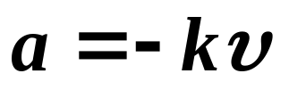
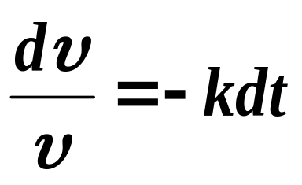
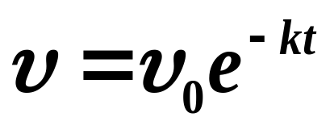
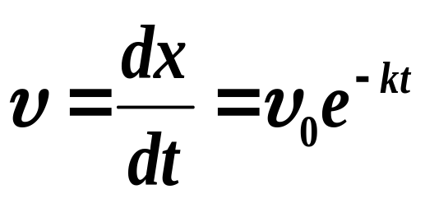
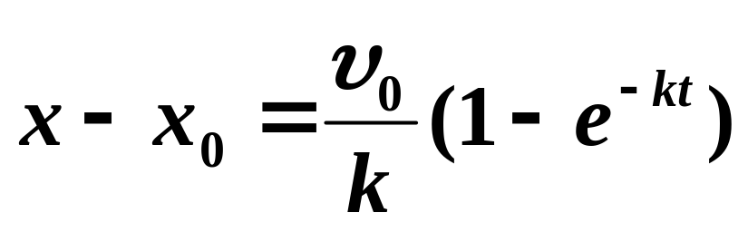
三、计算题
1．一质点沿x轴运动，且加速度与速度的关系
（k为常数），初始位置为x₀初始速度为υ₀，
试求：（1）速度方程；（2）位移方程。
解

Slide 14
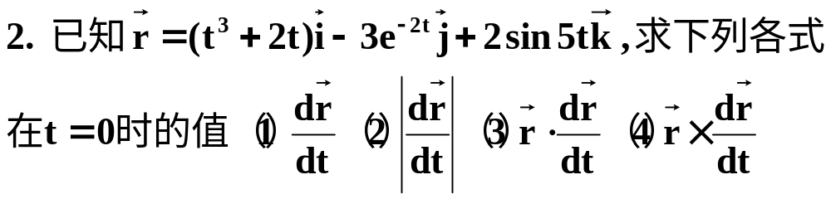





Slide 15



















3．已知质点在铅直平面内运动，运动方程为
（SI）
求t＝1s时的法向加速度、切向加速度。

Slide 16




4. 在半径为R圆周上运动的质点，其运动方程为
试求:
（1）路程与时间的关系式；
（2）速率与时间的关系式；
（3）切向加速度和法向加速度的表达式。

Slide 17

5．一质点P沿半径R=3.0m的圆周作匀速率圆周运动，运动一周所需时间为20.0s，设t=0时，质点位于O点。按图中所示Oxy坐标系，求（1）质点P在任意时刻的位矢；（2）5s时的速度和加速度。
解：(1)设某一时刻P与y轴负向夹角为θ，则θ=0.1πt
y/m
R
θ
P
O
x/m

Slide 18






(2)

Slide 19



6. 为了了解一种草坪上或农田灌溉用的旋转式洒水器的原理，设计如下题目：一直立的雨伞，张开后其边缘圆周的半径为R，离地面的高度为h，当伞绕伞柄以匀角速ω旋转时，水滴沿边缘飞出后会落在地面上以O₁ʹ为中心，半径r为的圆周上，求r。
解：h=gt²/2
x=υt
x²=2hυ²/g
x²+R²=r²

Slide 20





7. 在半径为0.10m的圆周上运动的质点，其角位置
为θ=2+4t³, 式中的单位为rad, t 的单位s。求
(1)在t=2.0s时质点的法向加速度和切向加速度
(2)当切向加速度的大小恰等于总加速度大小的一半时，
θ值为多少?
(3) t 为多少时，法向加速度和切向加速度的值相等？
解：(1) θ=2+4t³, ω=12t², υ=1.2t², β=24t,
a_{τ}= βr=2.4t， a_{τ}(2)=4.8(m/s²) , a_{n}=υ²/r=14.4t^{4,} a_{n} (2) =230.4(m/s²)
(3) a_{τ}=2.4t=a_{n}=14.4t⁴ t³=1/6 t=6^{-1/3}

Slide 21









8．一质点沿半径为3m的圆周运动，切向加速度a_{t}＝3m·s⁻¹，问（1）经过多少时间，它的总加速度的方向与半径方向成45⁰；（2）在上述时间内，质点经过的路程和角位移各是多少？

